Slide 1
Realtime keynote feedback
Oussema Oulhaci, Valentin Bouquet et Rémy Pocquerusse
Notes:
Oussema

Slide 2
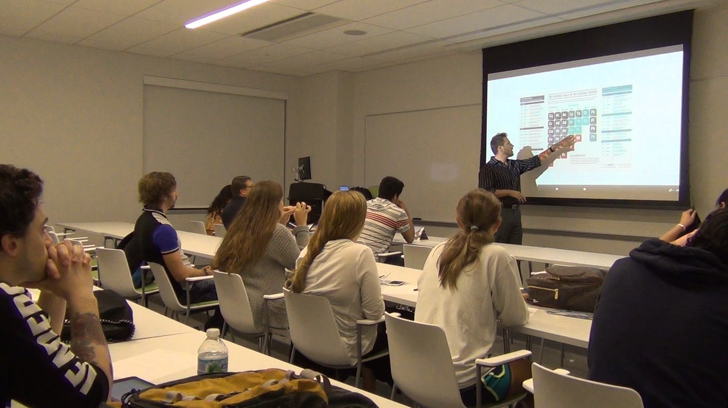
Problématique
Obtenir des retours objectifs sur la présentation
Réagir en temps réel face aux comportements de l’audience
Et pourtant des technologies d’analyses existent
Notes:
OUSSEMA

Slide 3
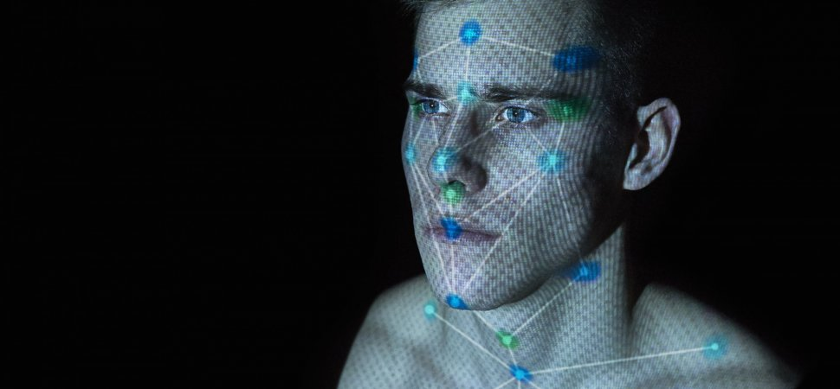
Reconnaissance faciale et émotionnelle
Notes:
...

Slide 4
Plan
Notre Projet
Architecture technique
Les méthodes de développement et outils collaboratifs
Les technologies
L’ application
Le bilan
Notes:
OUSSEMA

Slide 5
Notre projet
Donner un outil puissant aux orateurs afin de mesurer et étudier :
L’attention de leurs auditoires
L’impact de leurs présentations
Obtenir un retour factuel et objectif
Améliorer continuellement ses présentations
Notes:
REMY
Analyse des présences et des émotions en temps réels des étudiants face à une présentation (trop détaillé)
Présenté (bref) les objectifs de notre projet (sans dévoiler les fonctionnalités une à une).
A qui s’adresse t-on ?
Donner la vision que nous avions il y a 6 mois avant de commencer le projet

Slide 6
Pourquoi ce projet ?
Volonté de découvrir des algorithmes de deep learning
Le traitement vidéo, une perspective intéressante
Permet de découvrir des technologies de développement récentes
Notes:
VALENTIN

Slide 7
L’application
Application web en temps réel
Analyse vidéo d’une audience ou d’un individu
Retour de données en temps réel
Présence
Émotions
Attention
Suivi de l’évolution d’une présentation
Notes:
Oussema

Slide 8
Architecture technique
Notes:
VALENTIN

Slide 9
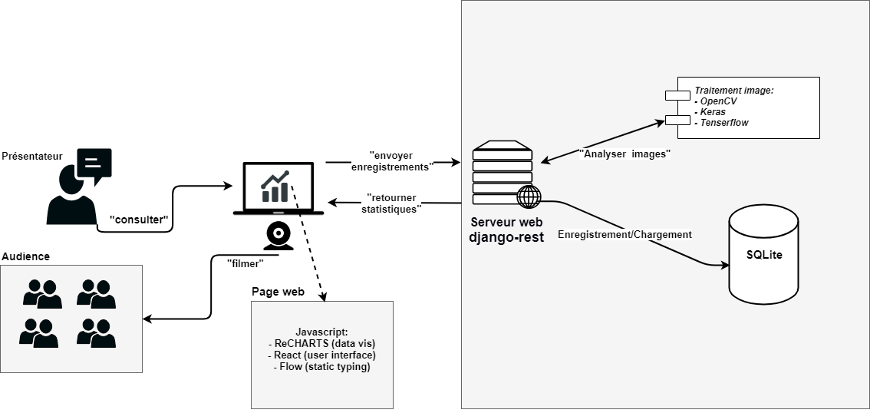
ARCHITECTURE TECHNIQUE DE REALTIME KEYNOTE ANALYSIS
Notes:
VALENTIN

Slide 10
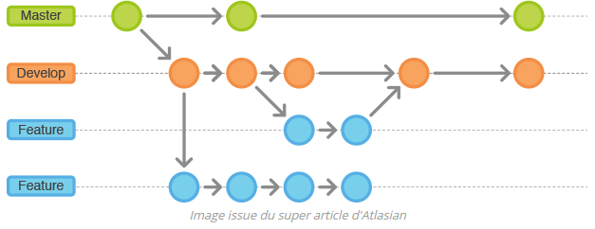
Méthodes de développement et outils
Feature branch workflow
Slack
Trello
Intégration continue
Qualité de code
Notes:
REMY

Slide 11
Technologies 1/3
Déploiement des dépendances dans une machine virtuelle grâce à Vagrant
React, npm, webpack, babel, …
Django REST
Mise en place rapide d’une architecture REST
Gestion simple des requêtes (Serializer et Framework ORM)
Notes:
Rémy Django REST
VALENTIN Javascript

Slide 12
Technologies 2/3
OpenCV
Nombreux algorithmes de type Machine Learning pré-entraînés
Paramétrage complet des algorithmes (minNeighbors, etc.)
Algorithmes facilement ré-entraînables
Mais la création des ressources prend du temps
Besoin d’une grande puissance de calcul
Peu de set de ressources disponibles gratuitement
Il faut pouvoir entraîner l’algorithme sur des milliers d’images pour que l’évolution soit significative
Notes:
Rémy

Slide 13
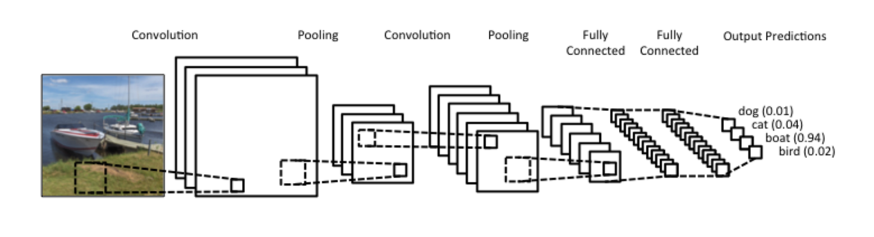
Technologies 3/3
Keras & Tenserflow
Utilisation de l’algo convolutional neural networks
Notes:
Oussema

Slide 14
Comment fonctionne-t-elle ?
Installation d’une caméra
Se connecter au site
Analyser les données
Notes:
Oussema

Slide 15
Business model
Service gratuit type freemium qui dispose des fonctionnalités de base
Différentes gammes supérieures et payantes disposant de fonctionnalités plus évoluées
Possible de customiser son offre en choisissant les modules qui nous intéressent
Notes:
REMY

Slide 16
Concurrence
L’ analyse vidéo est un domaine peu répandu dans le B2B et encore moins dans le B2C
Des logiciels chers (on paie pour acheter tout le logiciel)
Peu évolutifs
Peu de logiciels prévus pour l'éducation (ex : Codimg)
Se concentrent sur l’orateur
Notre application offre un service simple à utiliser, innovant et peu cher
Notes:
REMY

Slide 17
Evolution de l’application
Enregistrement du discours de l’orateur
Analyse de l’intensité vocale
Corrélation entre les émotions des auditeurs et l’intensité discours
Mesurer l’attention des auditeurs
Historisation des statistiques
Distribution de l’application plus général (présentateur TED, marketing etc.)
Notes:
Oussema
Pas mal d’apis qui existent déjà ou qui émergent :
https://www.kairos.com/features
https://www.affectiva.com/
http://www.noldus.com/human-behavior-research/products/facereader
http://sightcorp.com/

Slide 18
Conclusions
Un projet intéressant, innovant et d’actualité
Une expérience enrichissante
Découverte des outils de traitements d’images
Mise à jour sur les technologies de développement récentes
Un projet concret qui a de l’avenir
Notes:
VALENTIN

Slide 19
Ressources
https://github.com/vbouquet/realtime-keynote-feedback
https://github.com/mrnugget/opencv-haar-classifier-training
https://docs.opencv.org/2.4/doc/user_guide/ug_traincascade.html
https://keras.io/models/model/
https://cloud.google.com/vision/docs/face-tutorial
https://www.microsoft.com/cognitive-services/en-us/face-api

